Slide 1
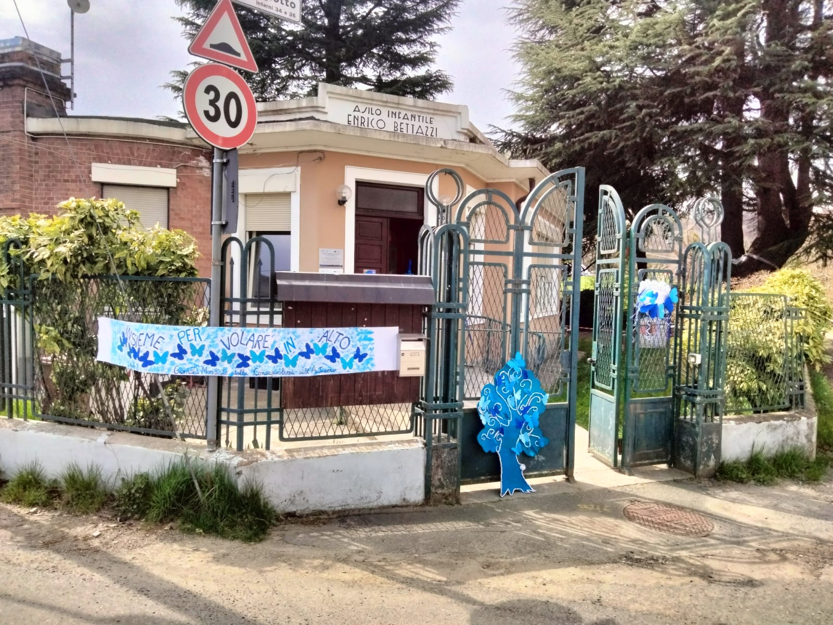
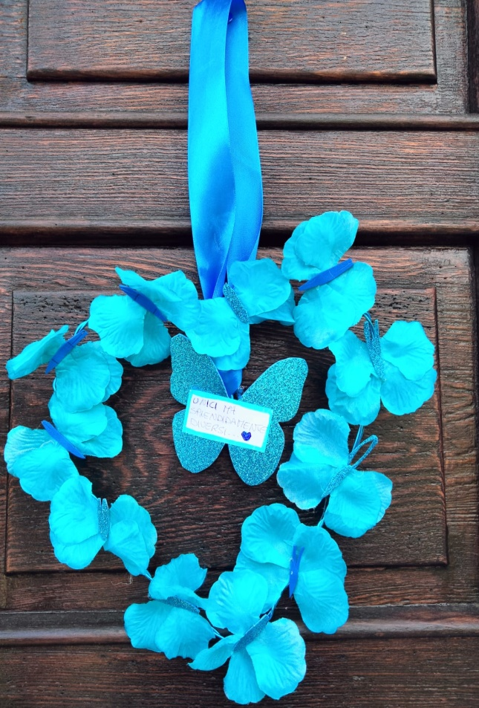
La scuola azzurra
2 aprile 2025 “Giornata mondiale sulla consapevolezza dell’autismo”
- Scuola dell’Infanzia di San Bernardino -
Insieme per volare in alto!

Slide 2
L’Albero Azzurro, di Angela Rosa Nigro
Link: https://www.youtube.com/watch?v=aD4SVYY7N-M
In questa narrazione breve ma dolcissima si pone l’accento sulla ricchezza delle differenze che caratterizzano ogni individuo. Dopo un momento di riflessione collettiva disegniamo tutti gli alberi presentati sulla LIM, proviamo a descriverli, e poi chiediamo ai bambini di rappresentare graficamente quelli che gli sono piaciuti .
Infine i bambini hanno dipinto un albero azzurro stilizzato utilizzando la tempera blu e le forchette di plastica

Slide 3
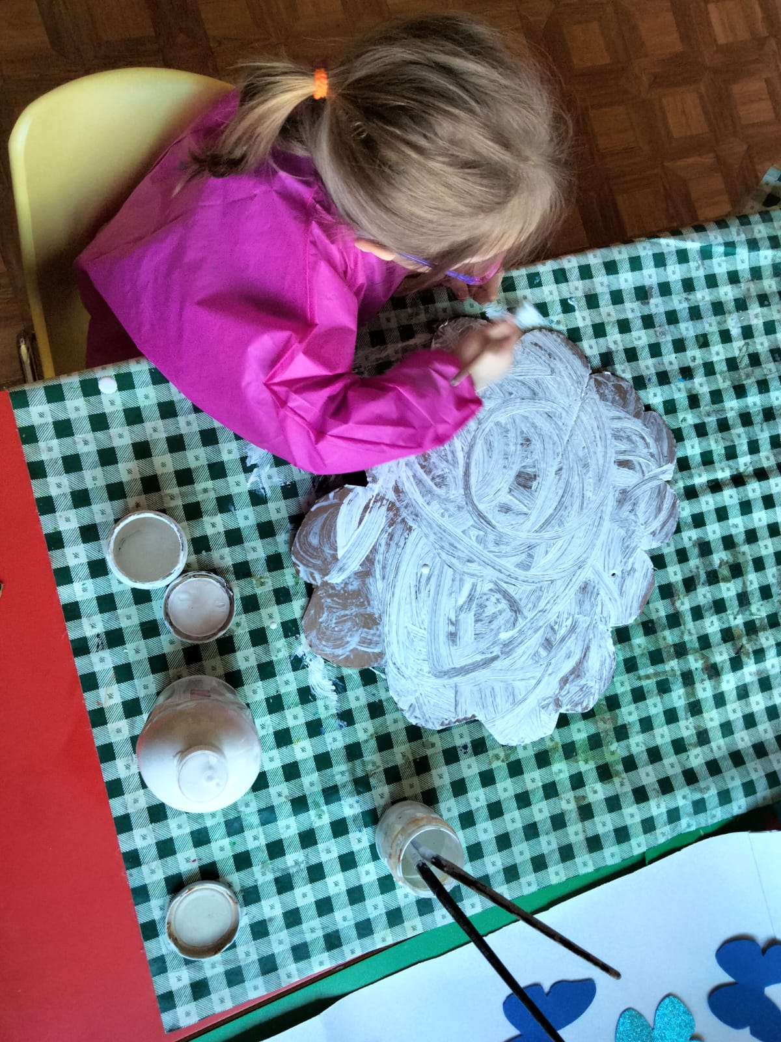
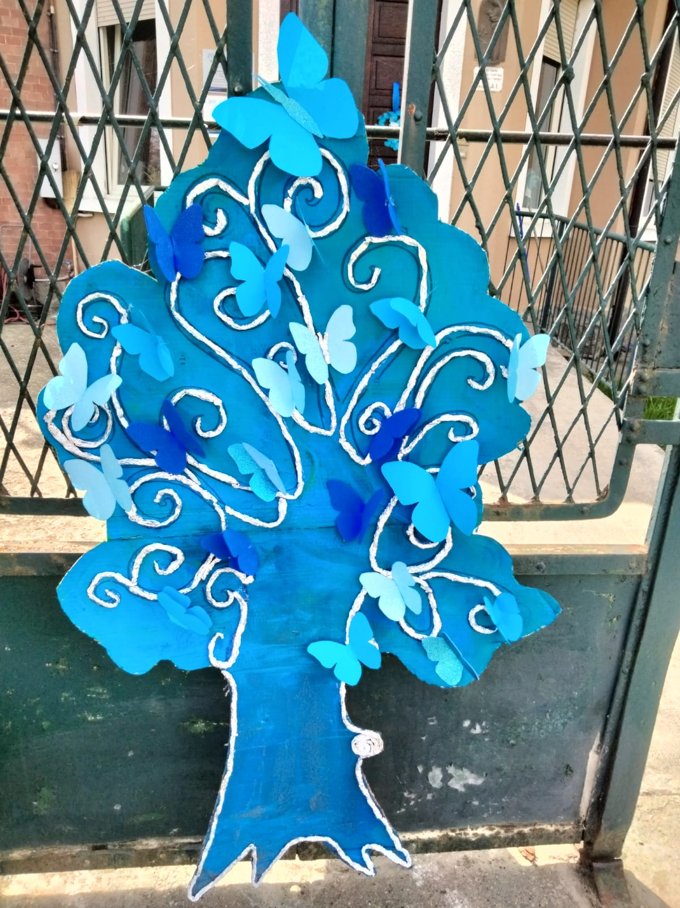
L’albero della vita …azzurro!

Slide 4
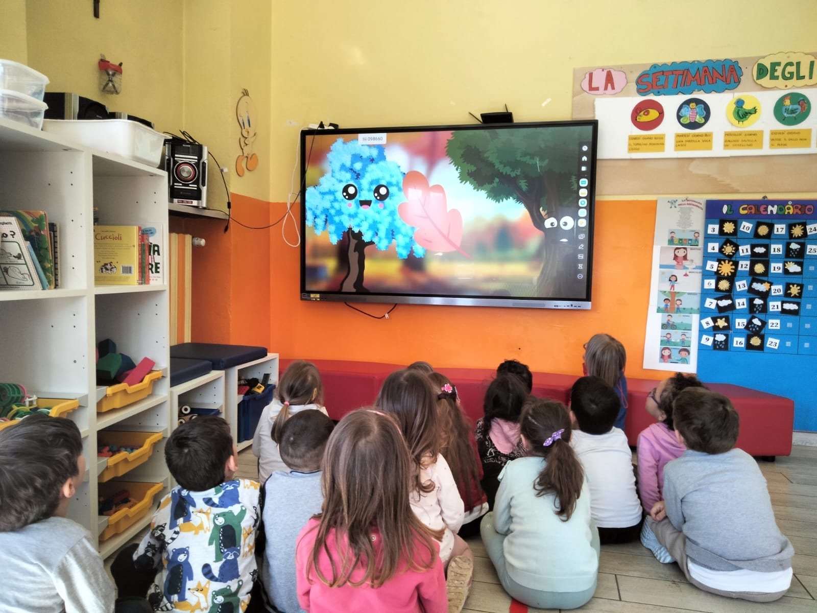
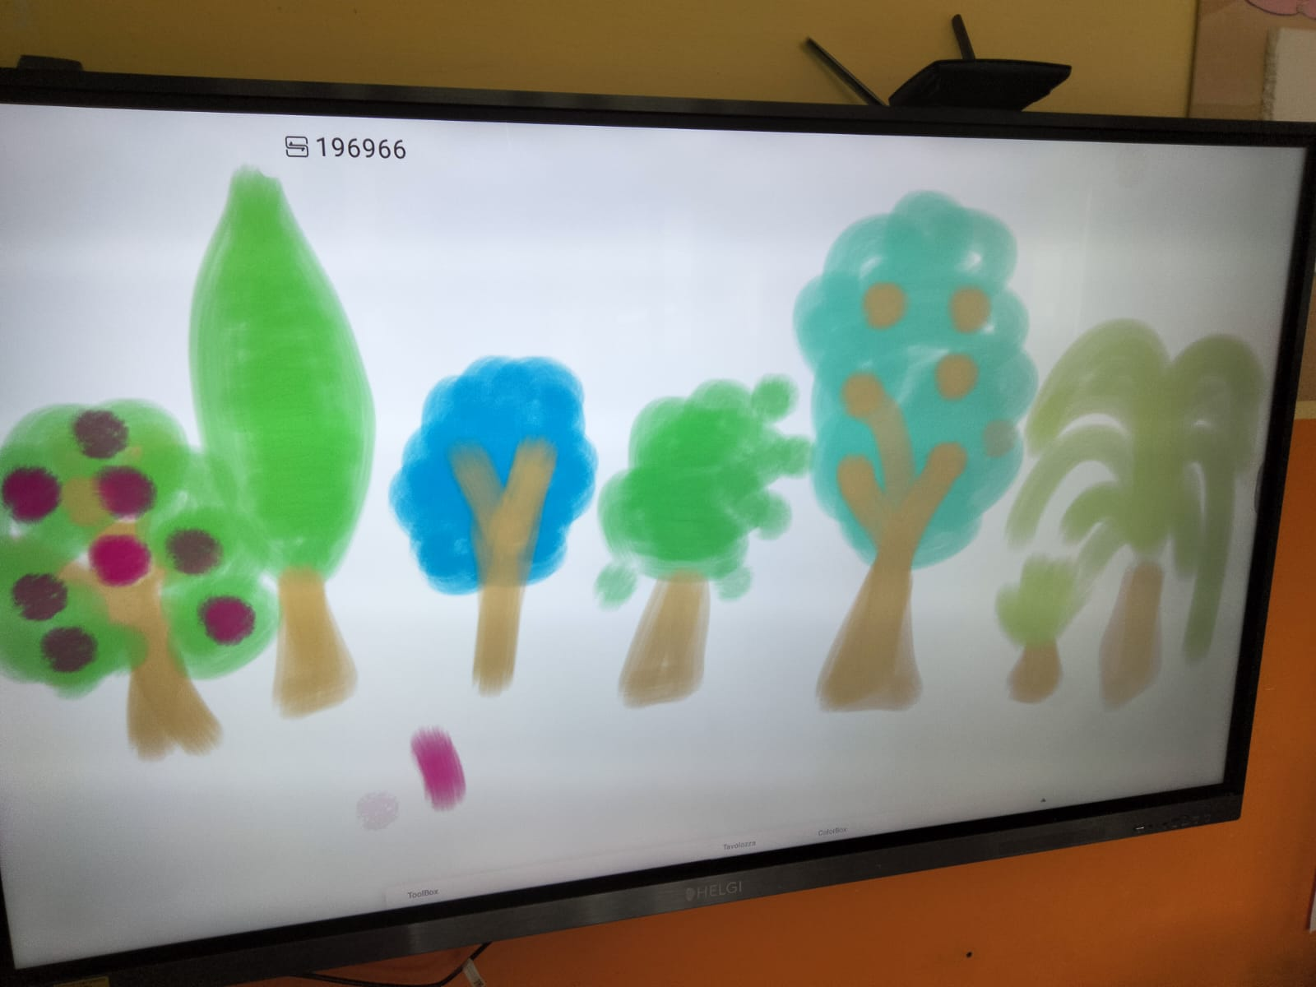
Le immagini aiutano la fantasia

Slide 5
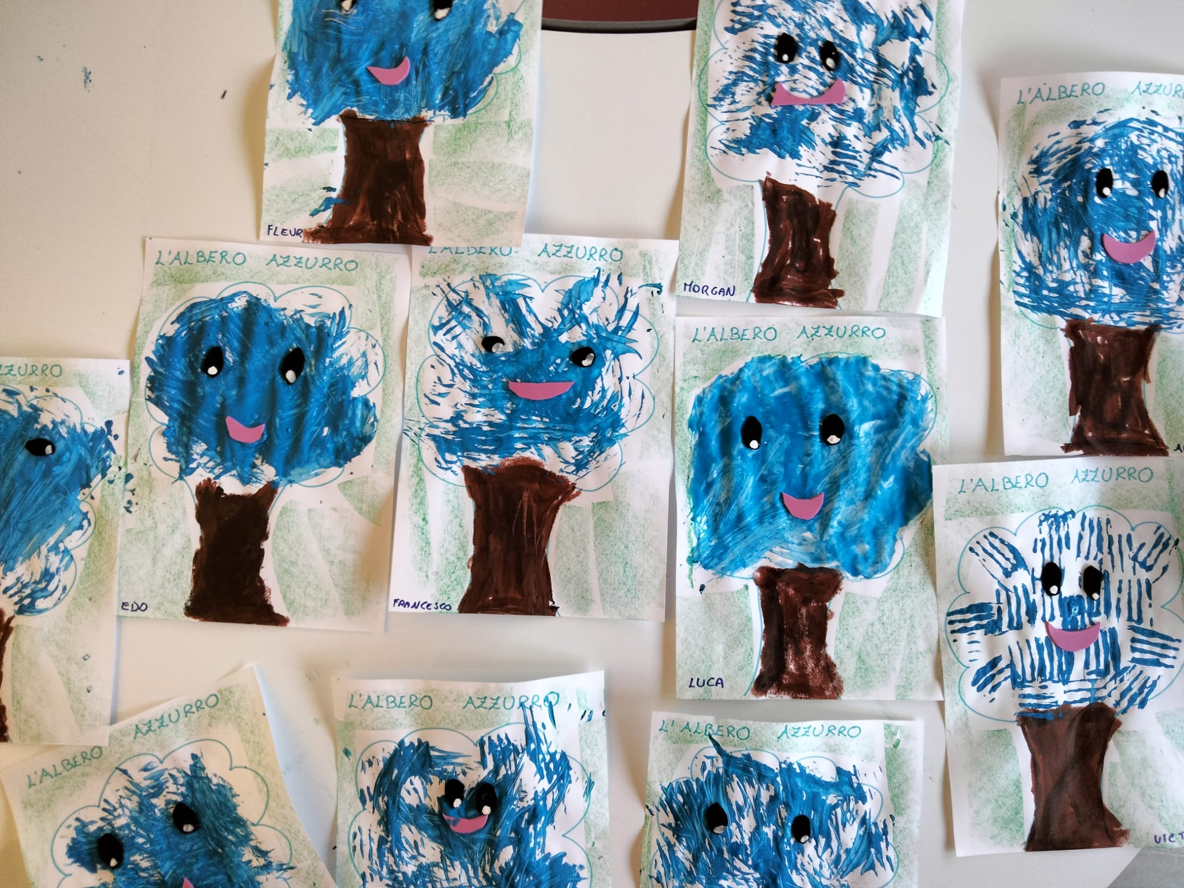
Disegniamo l’albero azzurro

Slide 6
Elmer, l’elefante variopinto, di David McKee
Link: https://www.youtube.com/watch?v=TnzsDCTfPig
La storia di Elmer coinvolge particolarmente i bambini, viene proposta un’attività di collage su una figura stilizzata di elefante, e la costruzione di un plastico da posizionare all’ingresso della scuola, utilizzando materiali di riciclo come rotoli di carta igienica, fogli di giornale ecc, ecc…
Nel plastico sono presenti molti Elmer, sia variopinti che grigi e l’ambientazione ricreata è quella della giungla, con palme realizzate con rotoli di scottex carta velina, cartoncino, e liane di lana.

Slide 7
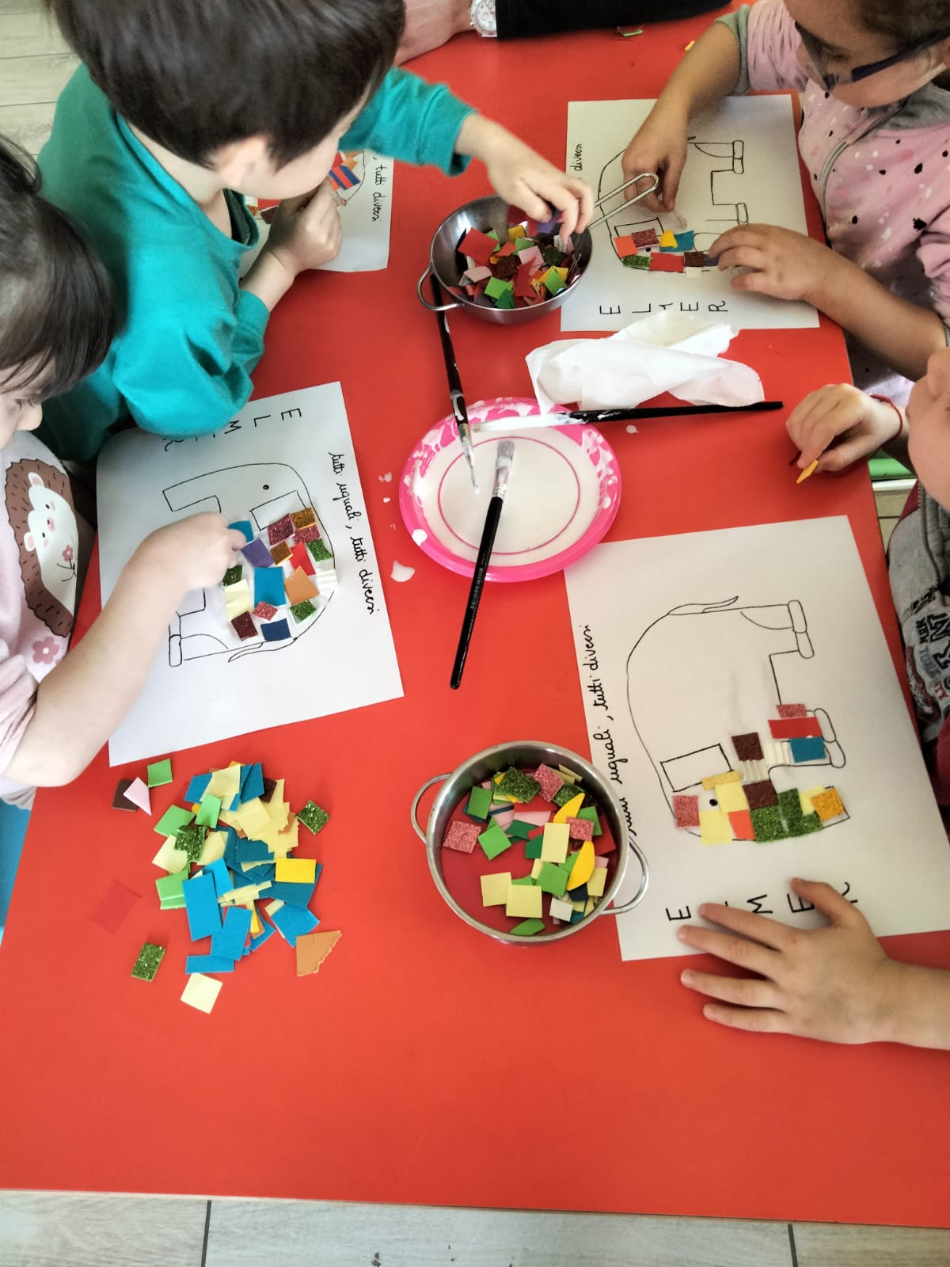
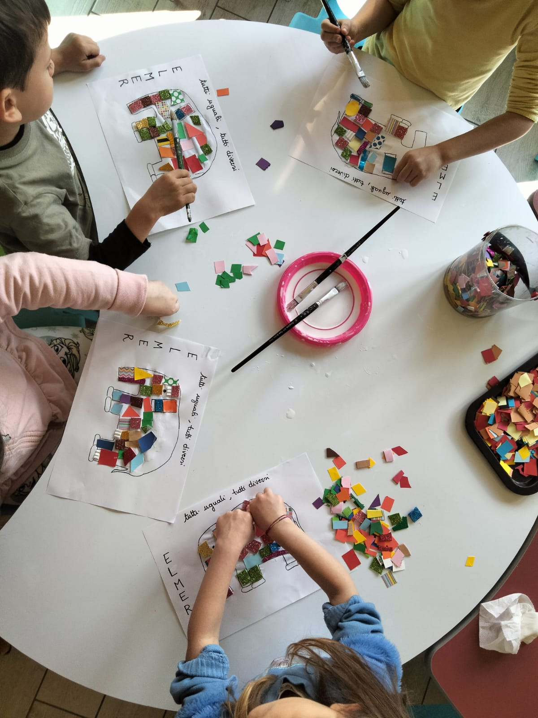
Un collage SPECIALE!

Slide 8
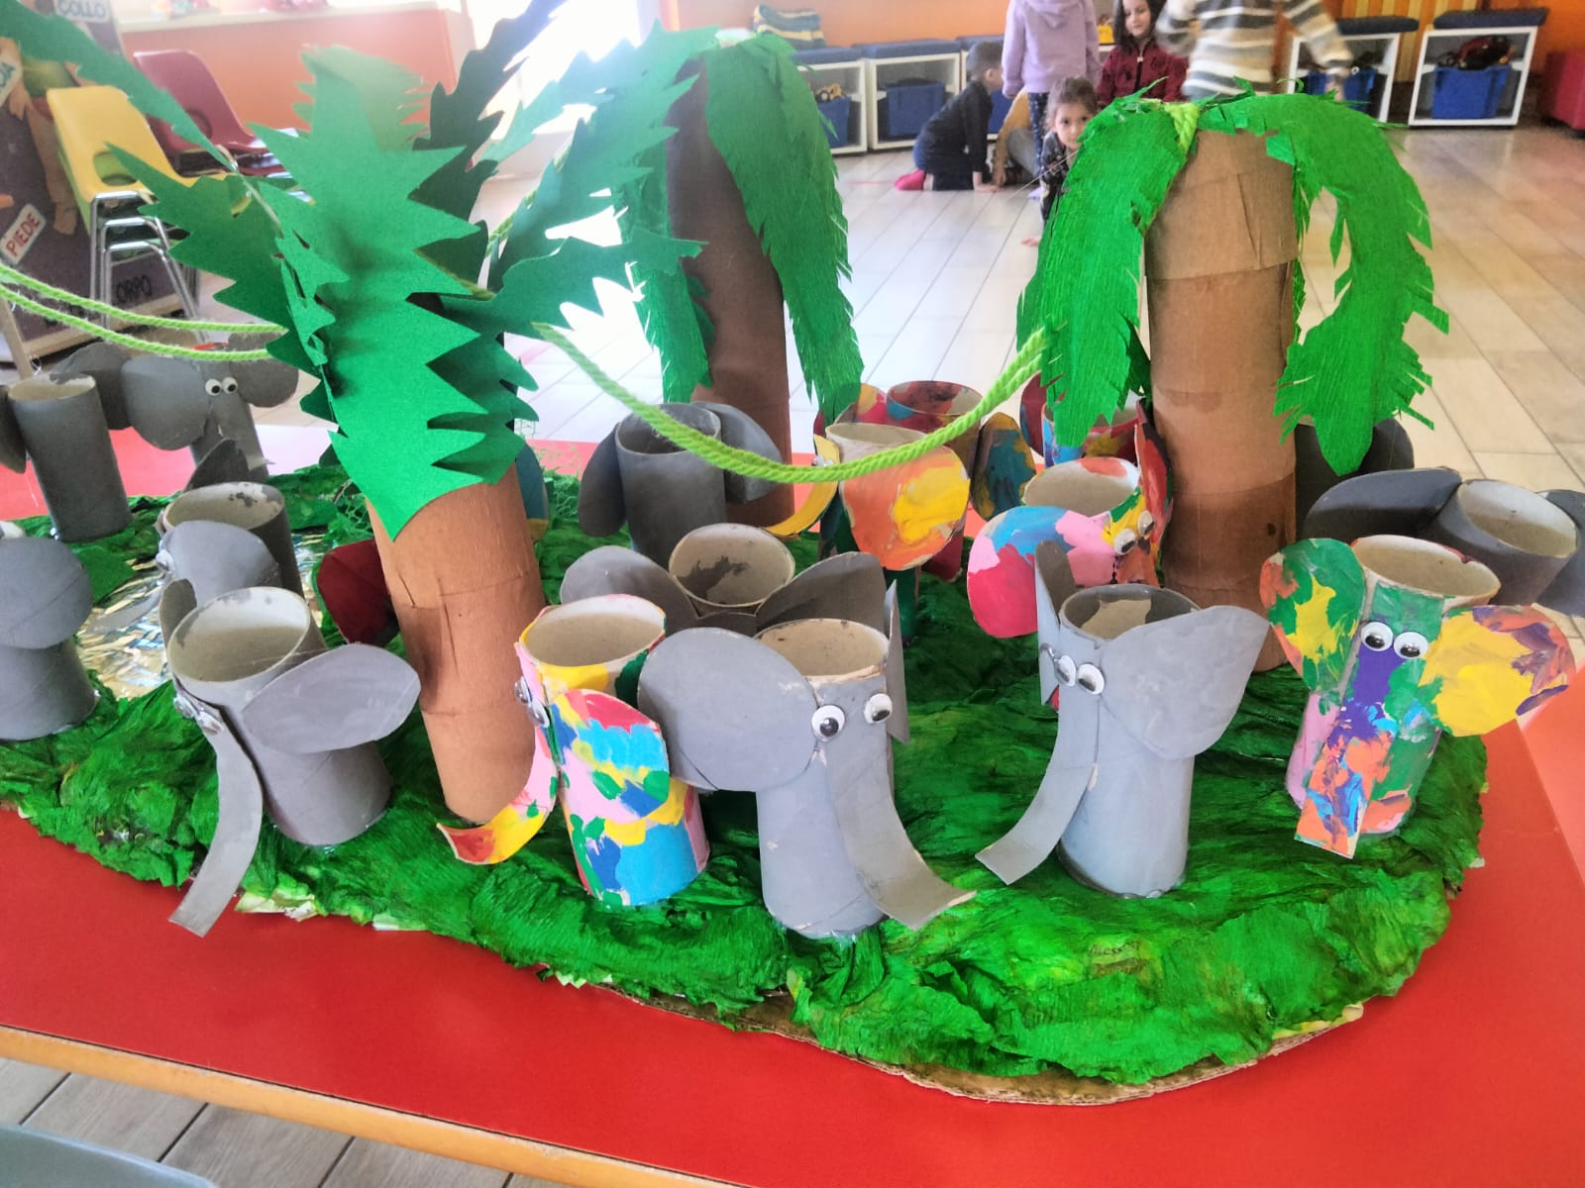
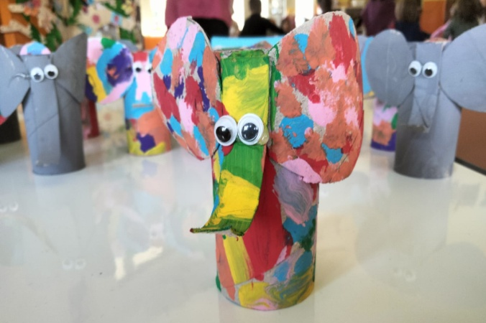
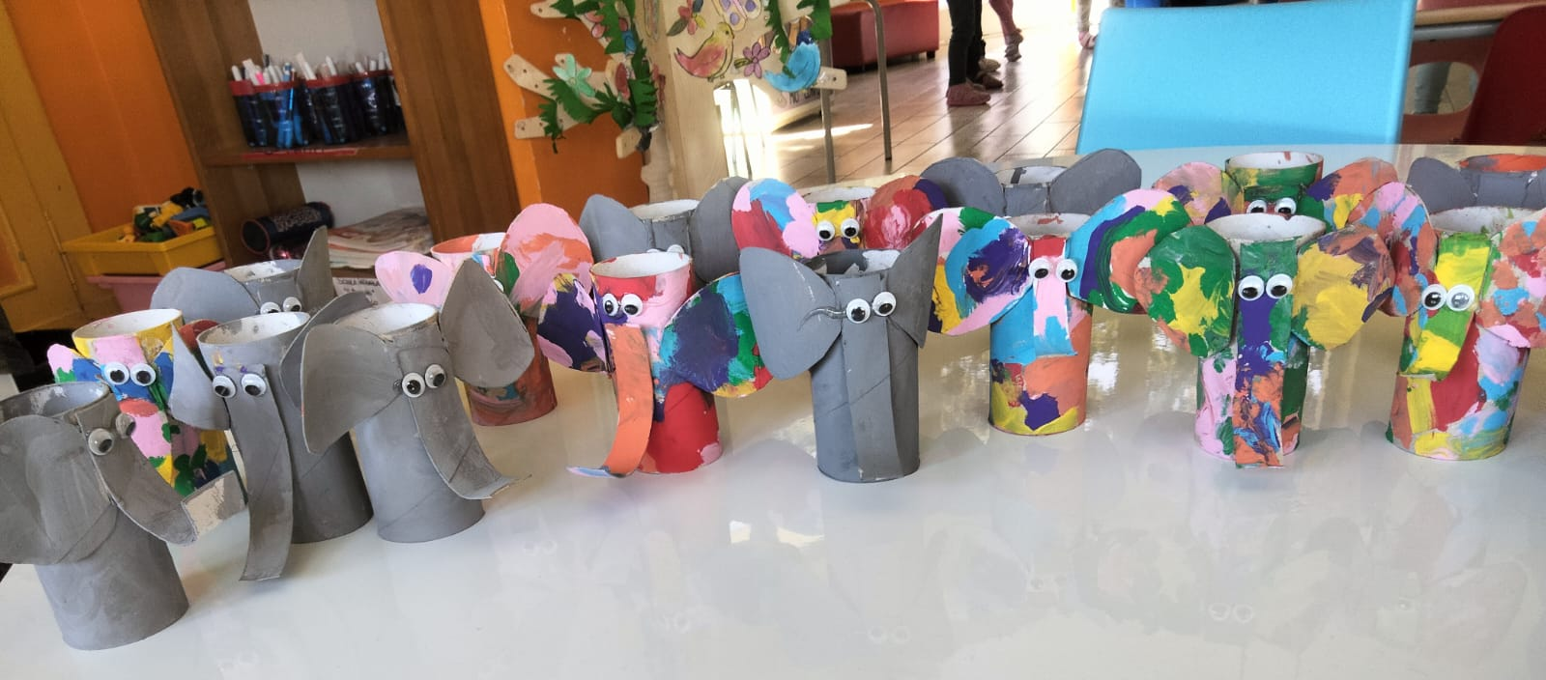
Coloriamo Elmer !

Slide 9
Il pentolino di Antonino, di Isabelle Carrier
Link: https://www.youtube.com/watch?v=ssjRlV-_bJM
A seguito della visione sulla LIM abbiamo rielaborato la narrazione in circle time, e i bambini ne hanno realizzato la rappresentazion grafica, con una parte tattile (il pentolino, appunto) realizzato in gomma crepla e attaccato al personaggio principale con un filo.

Slide 10
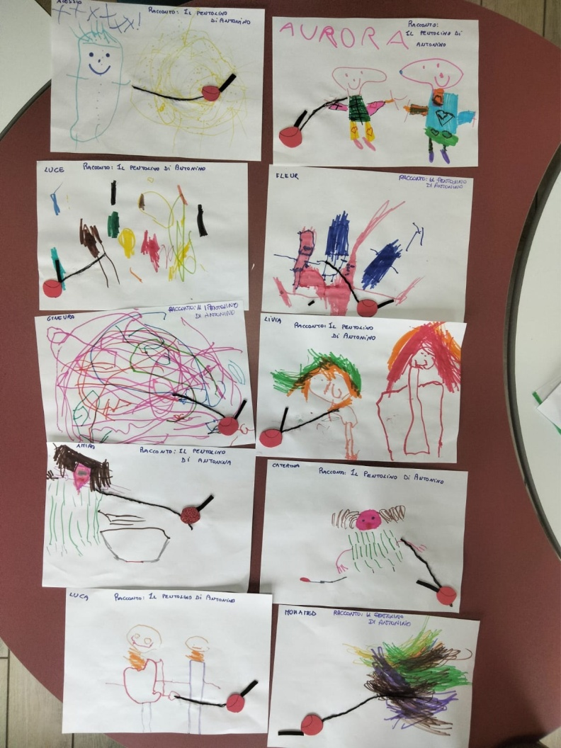
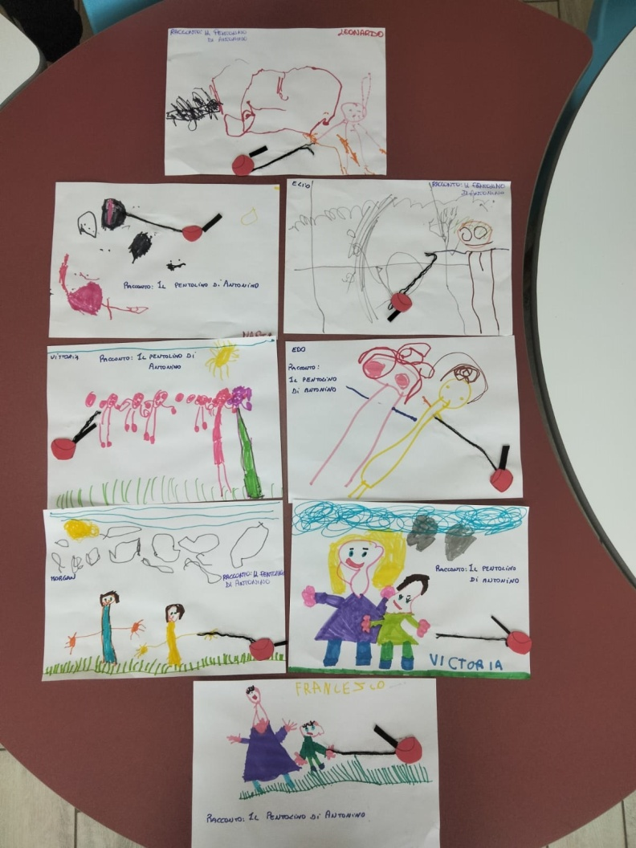
IL PENTOLINO DI ANTONINO

Slide 11
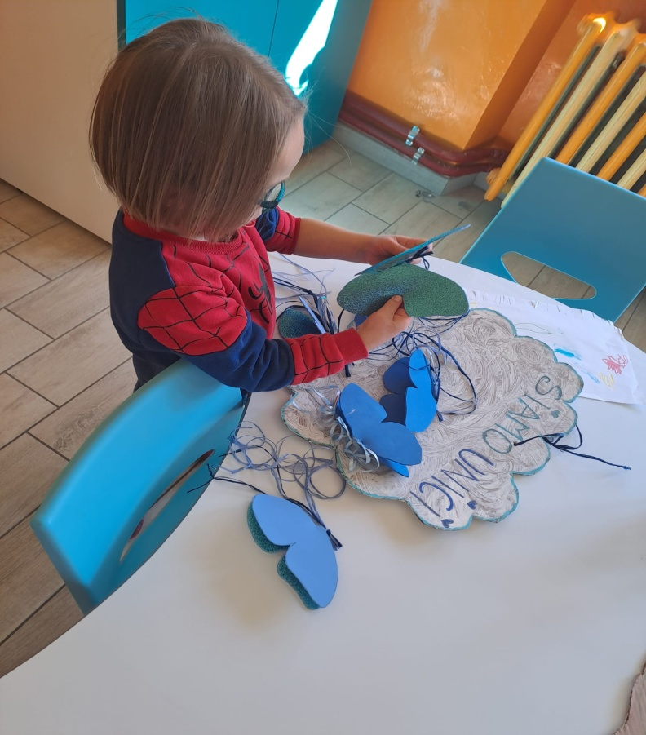
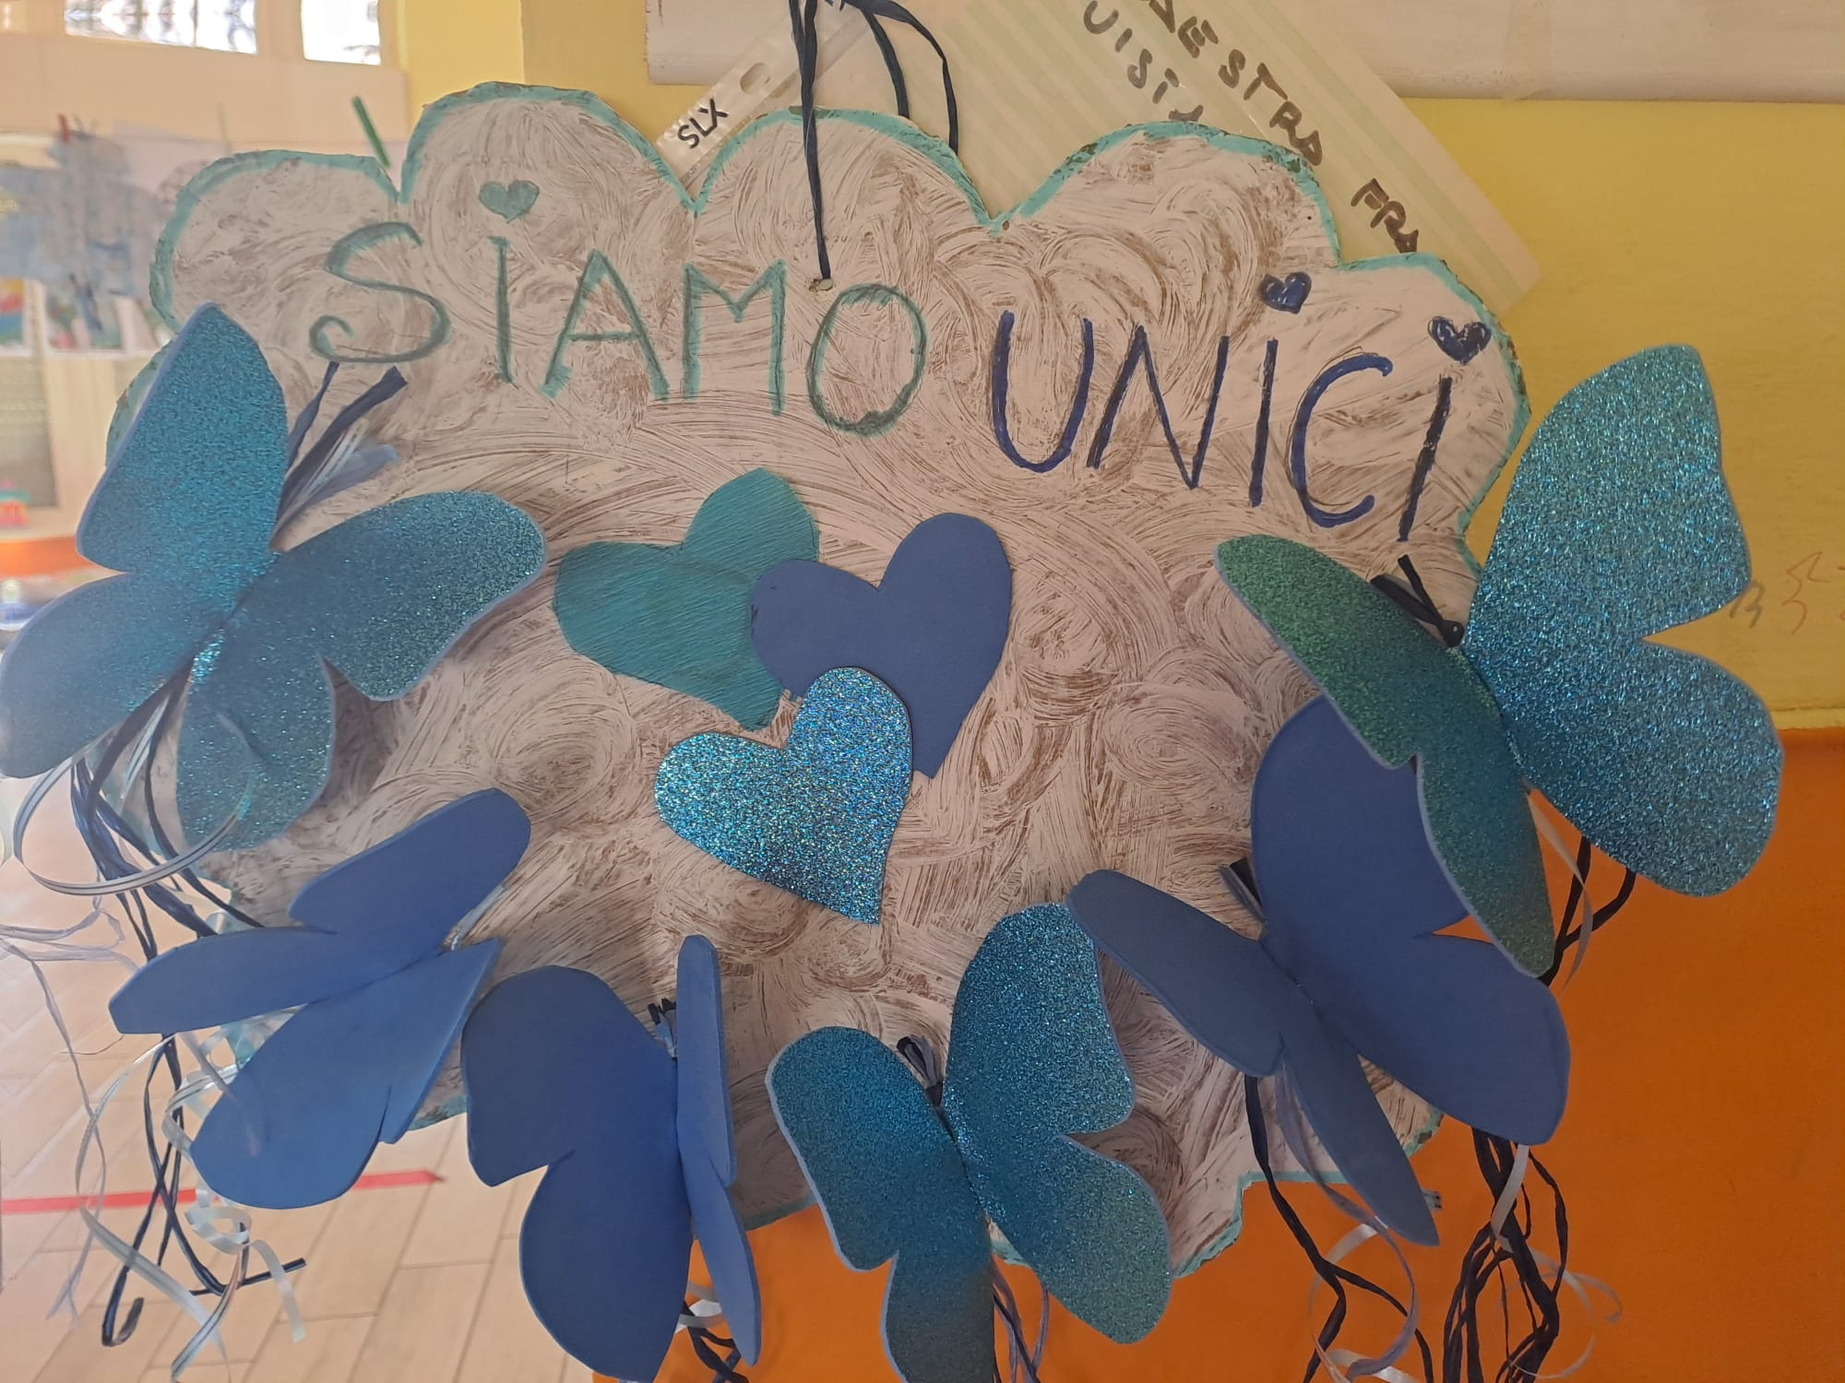
Siamo unici e meravigliosi
Fine
Le maestre Elisa, Elvira, Mirella e Franca

